Slide 1
Convolutional Neural Network
이론 I

Slide 2
Convolution?
- 연속 변수 -
- 이산 변수 -

Slide 3
Convolution?
- 이산 변수 -
Y축 대칭
n만큼 평행이동
결과: w함수를 y축 대칭 이동 한 후, n만큼 평행 이동 시킨 함수와 x함수와 곱한 값을 x축에 대해 전부 더 한 값들의 집합

Slide 4
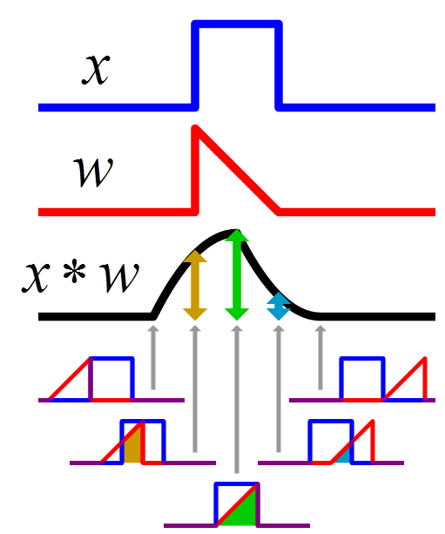
Convolution?
Y축
X축
X축
X축

Slide 5
Cross-Correlation?
- 이산 변수(실수인 경우) -
★
n만큼 평행 이동
결과: w함수를 n만큼 평행 이동 시킨 함수와 x함수와 곱한 값을 x축에 대해 전부 더 한 값들의 집합

Slide 6
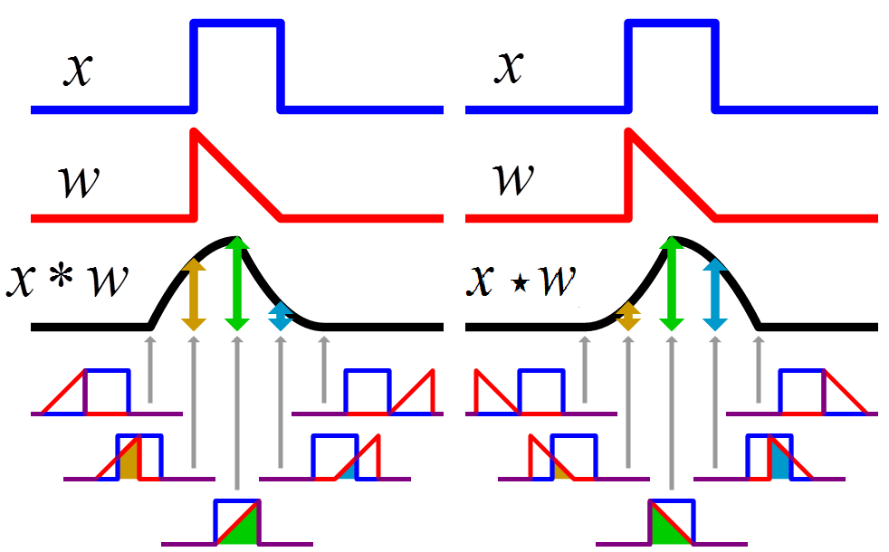
Convolution VS. Cross-Correlation
Convolution
Cross-Correlation

Slide 7
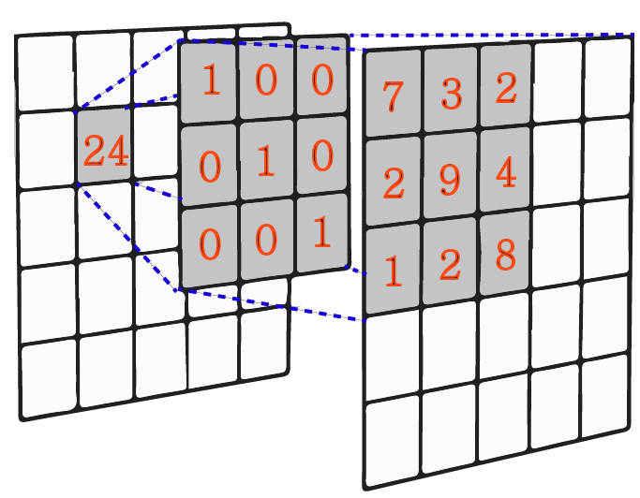
Cross-Correlation in 2D
Output (y)
Kernel (w)
Input (x)

Slide 8
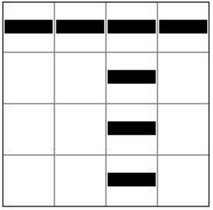
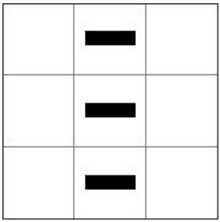
Intuition for Cross-Correlation
★
Notes:
Cross correlation 의 직관적 이해

Slide 9
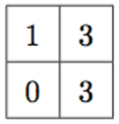
Intuition for Cross-Correlation
★
Notes:
Cross correlation 의 직관적 이해

Slide 10
Intuition for Cross-Correlation
★
Notes:
Cross correlation 의 직관적 이해

Slide 11
Intuition for Cross-Correlation
★
Notes:
Cross correlation 의 직관적 이해

Slide 12
Intuition for Cross-Correlation
입력
★
Notes:
Cross correlation 의 직관적 이해

